Slide 1
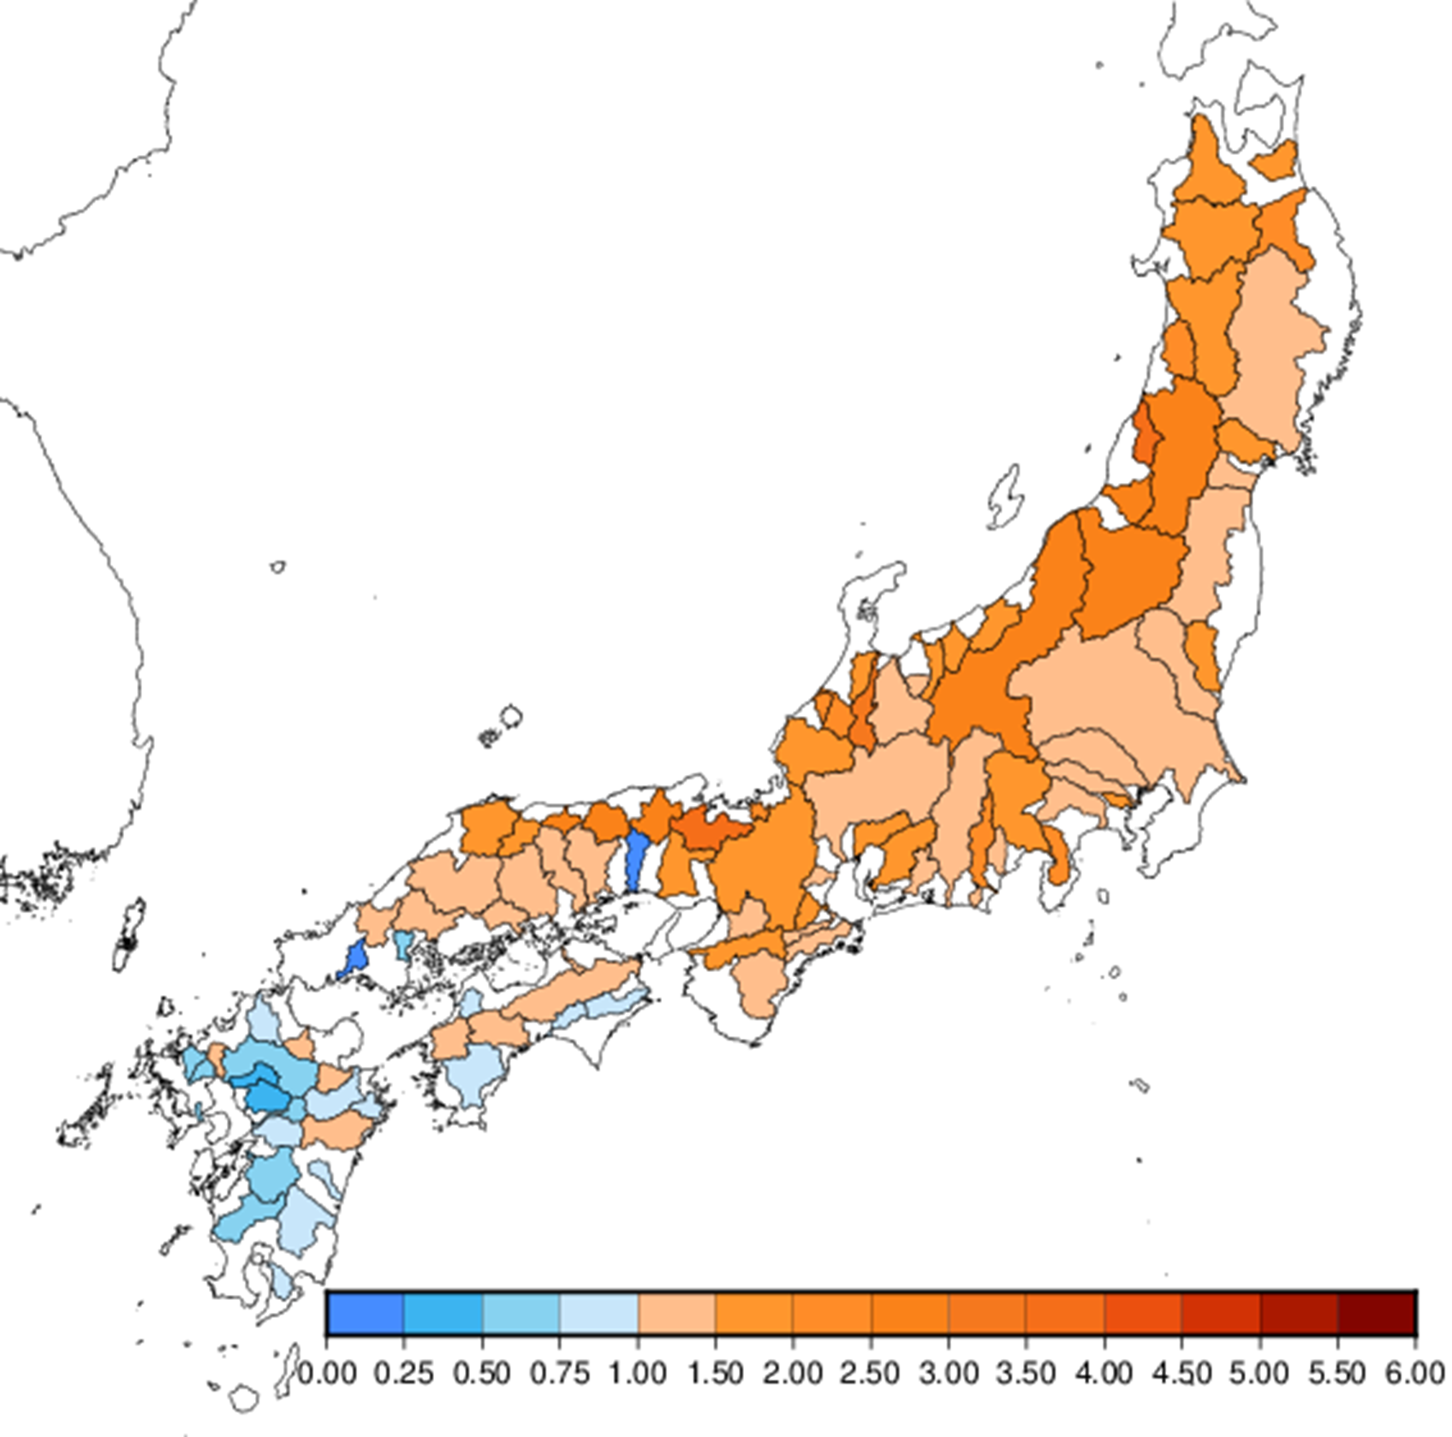
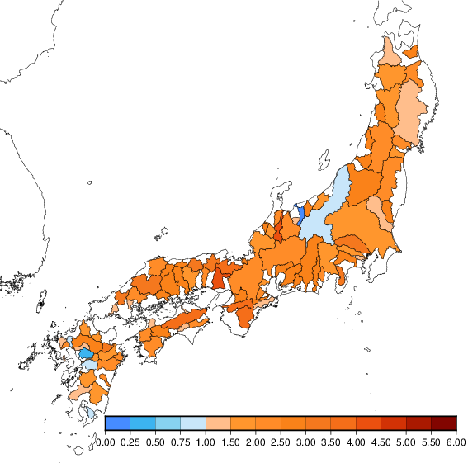
○１枚版
産業革命以降、地球の平均気温が２℃上昇した場合の非超過確率1/10の
少雨年の発生頻度は約１.５倍、渇水の発生頻度は約２.２倍と試算されている。
少雨年の発生頻度
渇水の発生頻度
96水系の平均で
約1.5倍
96水系の平均で
約2.2倍
１倍を超過した水系は
96水系中72水系(約75%)
１倍を超過した水系は
96水系中90水系(約94%)
注：この計算は、国総研が、文部科学省による複数の学術研究プログラム（「創生」、「統合」、SI-CAT、DIAS）間連携および地球シミュレータにより作成されたd4PDFを用いて、バイアス補正・流出解析により、「過去実験」および「将来実験」の年降水量および渇水流量が、「過去実験の非超過確率1/10の値」以下となる年の発生頻度の比を計算したもの。
出典：西村宗倫，高田望，坂本光司，小池克征，越田智喜，竹下哲也: 気候変動による非超過確率1/10の少雨年の発生頻度の変化の計算, 河川技術論文集,第29巻, pp.551-556, 2023.
:西村宗倫，高田望，坂井大作，水垣滋，竹下哲也: 気候変動による非超過確率1/10の渇水流量の発生頻度の変化の計算, 河川技術論文集,第30巻, pp.363-368, 2024.

Slide 2
○パーツ版
産業革命以降、地球の平均気温が２℃上昇した場合の非超過確率1/10のの渇水の発生頻度は約２.２倍と試算。
96水系の平均で
渇水の発生頻度が
約2.2倍
１倍を超過した水系は
96水系中90水系(約94%)
注：「過去実験」及び「将来実験」の渇水流量が、「過去実験の非超過確率1/10の値」以下となる年の発生頻度の比を計算したもの。
注:この計算は、国総研が、地球シミュレータにより作成されたd4PDFを用いて、バイアス補正・流出解析を行った。

